Slide 1
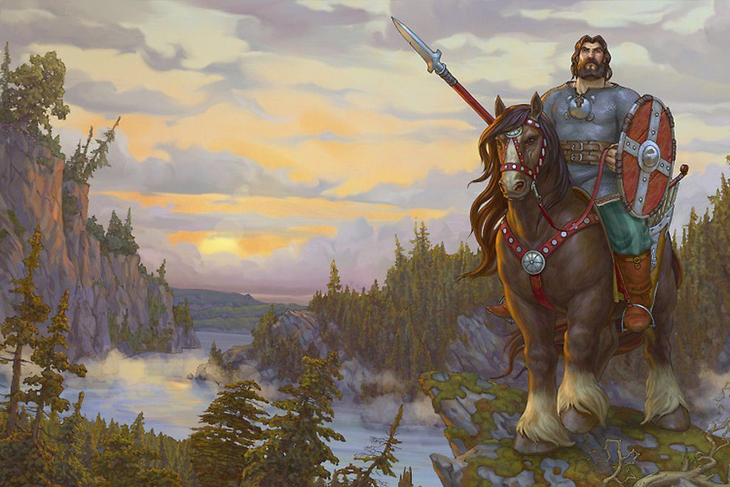
«Святой праведный воин - Илья Муромец»
Выполнила
ученица 4 «В» класса
Багаева Елизавета
Руководитель:
Вишневецкая С.А.

Slide 2
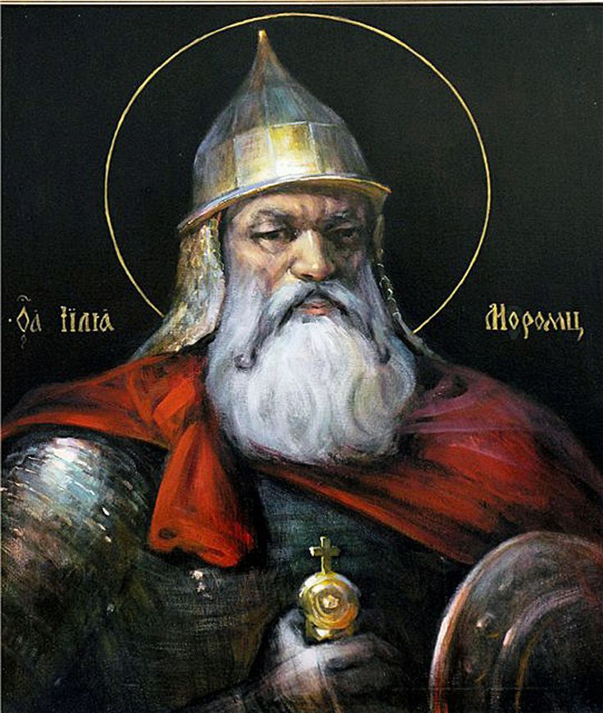
Цель моего исследования:
Узнать Илья Муромец былинный герой или реальная историческая личность?
Задачи проекта:
Изучить биографию Ильи Муромца, его происхождение.
Изучить былины, главным героем которых является Илья Муромец.
Изучить информацию о том, как Илья Муромец стал монахом.
Провести опрос учащихся.
Сделать вывод о реальности существования Ильи Муромца.
Моя гипотеза:
предполагаю, что Илья Муромец является реальным человеком - воином, сражавшемся за русскую землю и окончивший свои дни монахом.

Slide 3
Опрос учащихся
Знаете ли Вы кто такой Илья Муромец?
Знаете ли Вы былины, в которых главным героем является Илья Муромец?
Знаете ли Вы как прошло детство Ильи Муромца?
Знаете ли Вы почему Илью Муромца называют святым праведным воином?
Хотели бы Вы узнать об Илье Муромце больше информации?

Slide 4
Результаты опроса 26 учащихся

Slide 5
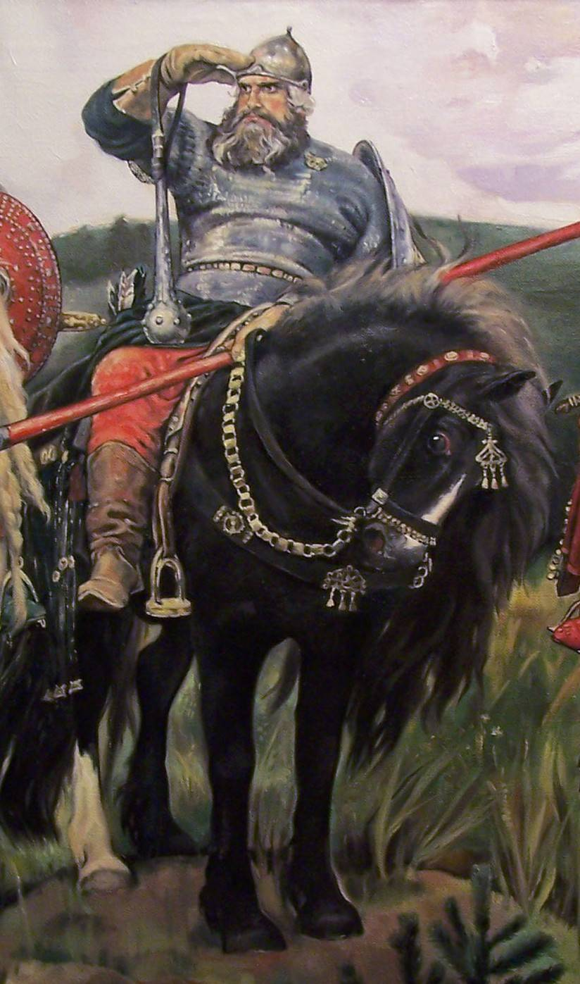
Илья Муромец – былинный герой
Полное былинное имя – Илья Муромец сын Иванович.
Является одним из главных героев древнерусского былинного эпоса, богатырь, воплощающий общий народный идеал героя-воина.
Считается, что впервые Илья Муромец был упомянут в 1574 году в письме старосты Орши Филона Чернобыльского, в котором он писал о былинном богатыре «Илье Муравленине» как о защитнике русских земель.
Илья Муромец фигурирует в киевском цикле былин: «Илья Муромец и Соловей - разбойник», «Илья Муромец и Идолище Поганое», «Ссора Ильи Муромца с князем Владимиром», «Бой Ильи Муромца с Жидовином», «Святогор и Илья Муромец» и другие.
По данным филолога С.А. Азбелева, насчитывающего 53 сюжета героических былин, Илья Муромец является главным героем 15 из них.

Slide 6
Былинная биография Ильи Муромца
.
Отец Ильи, который был заклятым язычником, в одной из битв разрубил на части православную икону. За это его род был проклят. Когда родился его сын Илья у него сразу после рождения отказали ноги.
Так прошло 30 лет. На лавке возле окна сидел уже сильный мужчина. Он и теперь не мог встать. Но никто из его родных не знал, что Илья каждый день, упрямо сжав зубы, тренирует руки: поднимает тяжести и разгибает подковы. Когда Илье исполнилось тридцать три года, он был готов смириться с судьбой. Но всё изменилось в один день.

Slide 7
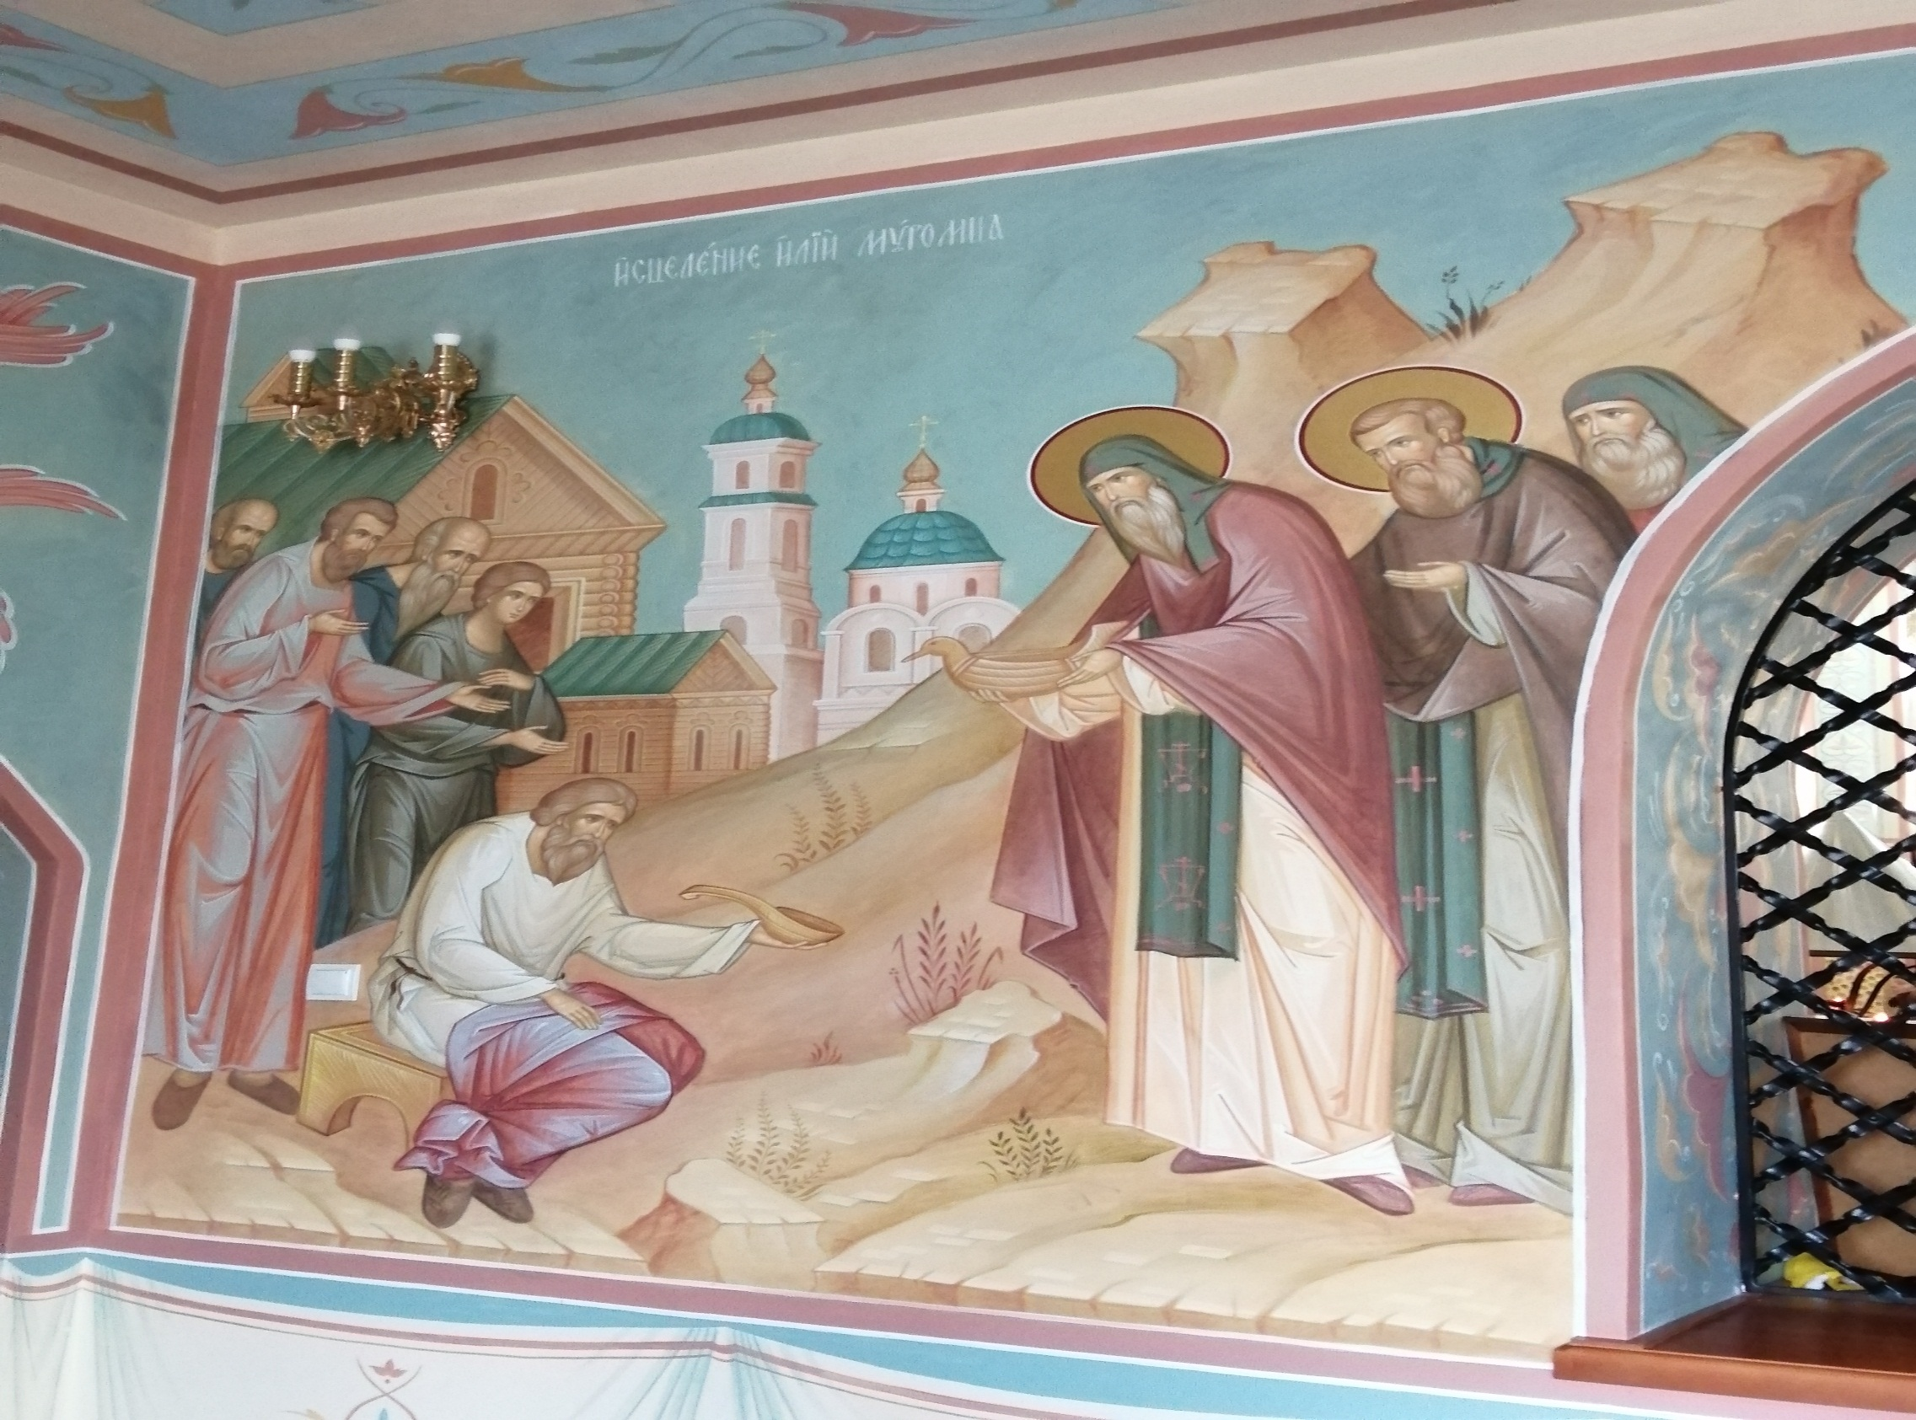
Исцеление Ильи Муромца

Slide 8
Когда никого не было дома к Илье пришли калики и трижды попросили его встать и принести им воды. После этого Илья встаёт, идёт к водоносу и приносит воду. Калики только попробовали её и дали самому Илье выпить воду, они спросили «сколько он чувствует в себе силушки». Илья ответил, что если бы в землю воткнуть кол длинной от земли до неба, он бы ухватился за этот кол и перевернул бы всю землю. Тогда калики велели ему выпить вторую чашу, чтобы поубавить ему силы. После второй чары Илья сказал, что у него стало «силушки – половинушка». – «Этого довольно с тебя», – сказали ему калики перехожие и дали наставление, что силушку эту он должен употреблять лишь на добрые дела. Далее старцы сказали, что он должен идти на службу к князю Владимиру. При этом они упоминают, что по дороге в Киев есть неподъёмный камень с надписью, который Илья тоже должен посетить.
Так же Илье было предсказано, что «смерть ему в бою не написана», после чего старцы исчезли.

Slide 9
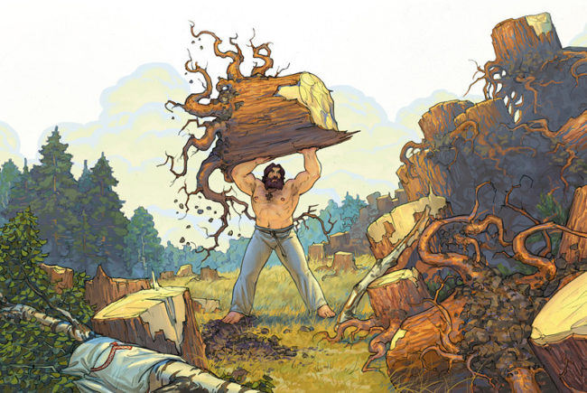
Отныне он мог ходить. Современные доктора не могут дать этому случаю объяснение и пояснить этот феномен исцеления. Единственное в чем они убеждены, так это в том, что этот мужчина действительно начал ходить только лишь в зрелом возрасте.
Став на ноги он берется за самую тяжелую физическую работу: за день выкорчевал целое поле могучих дубов, на своих плечах легко переносит колоды, которые не под силу сдвинуть двум лошадям. Старые родители радуются выздоровлению сына, но еще больше они удивлены его нечеловеческой силой.

Slide 10
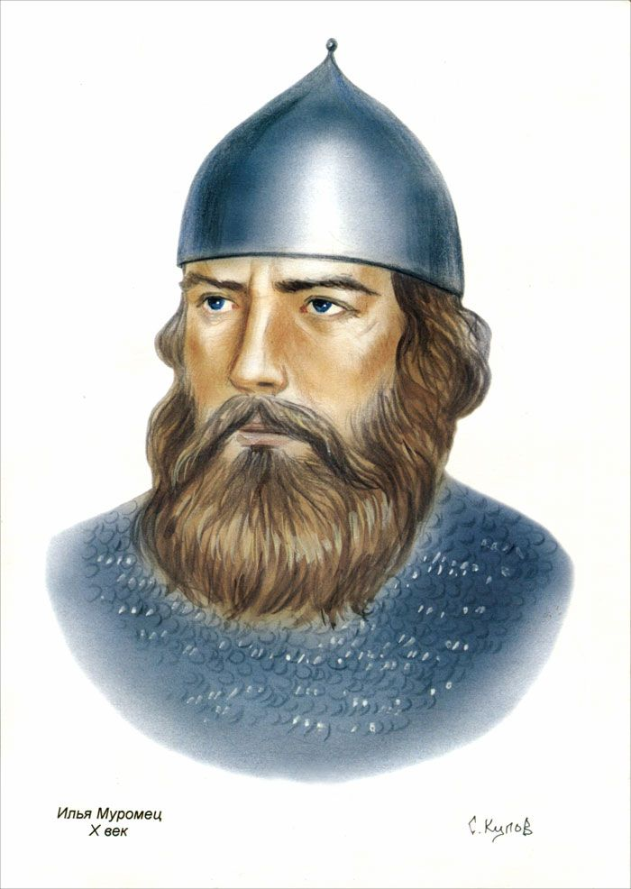
Историческая биография Ильи Муромца
Согласно общепринятой версии, Илья Муромец родился в деревне Карачарово, неподалёку от Мурома Владимирской области. Илья является сыном крестьянина Ивана Тимофеевича.
Некоторые историки XIX века высказывали предположение, что его малой родиной мог быть Карачев Брянской области и расположенный не так далеко от него город Моровийск Черниговской области. Данное заключение основывается на возможности слияния в народном эпосе образа Ильи Муромца с преподобным Илией Печерским, а также том, что в первых упоминаниях о богатыре на территории южной Руси, его называли не Муромцем, а Моровлином, Муравлениным.
Стоит отметить, что первое летописное упоминание Моровийска относится к XII веку, Муром же в летописи упомянут под 862 годом. Кроме того, обсуждая это предположение, А. И. Соболевский отмечает, что Муром был известен в Киеве под искажённым названием Моров, что могло привести к упоминанию Ильи Муромца как «Моровца» в южнорусском фольклоре.

Slide 11
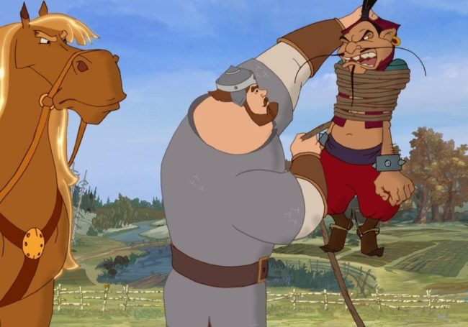
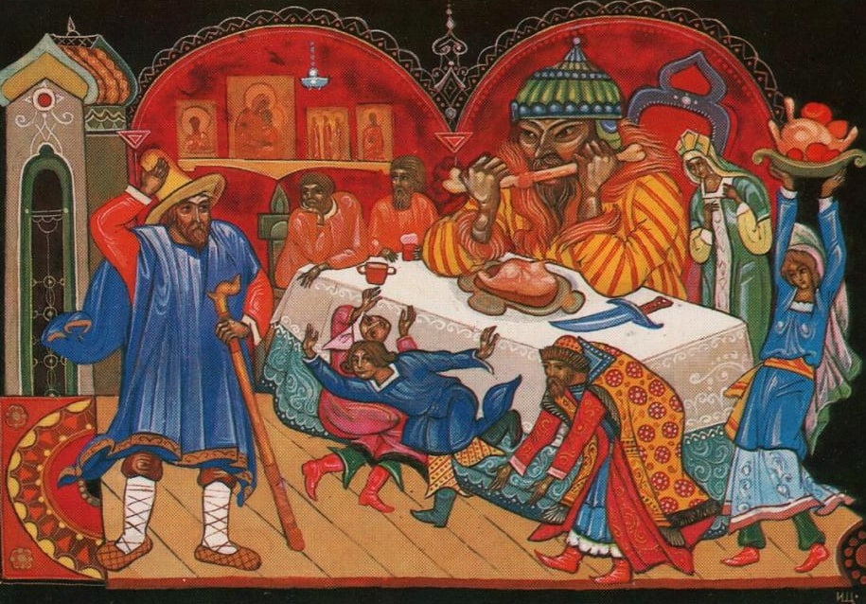
Наиболее известные былины с участием Ильи Муромца
«Илья Муромец и Соловей разбойник»
Самый короткий путь от Муровийска в Киев идет через опасный лес. Там, возле могучего дуба, жило огромное чудище, которое своим свистом убивало каждого спутника. Это чудище называли Соловей Разбойник.
Былины рассказывали: Илья Муромец заехал в лес и громко вызвал чудище на ратный бой. Соловей засвистел так, что конь под богатырем присел. Но Илья не испугался. Бой между ними был коротким. Илья с легкостью победил Соловья Разбойника, связал и повез его в Киев в подарок князю.
«Илья Муромец и Идолище»
Несметное войско татар под предводительством Идолища осаждает Киев. Идолище является к самому князю Владимиру, и тот, зная, что никого из богатырей нет поблизости, пугается и приглашает его к себе на пир.
Илья Муромец приходит туда под видом старца. Он насмехается над Идолищем, который хватается за нож и бросает его в богатыря, но тот ловит его на лету и срубает Идолищу голову и затем перебивает всех татар в Киеве и избавляет от плена князя Владимира.

Slide 12
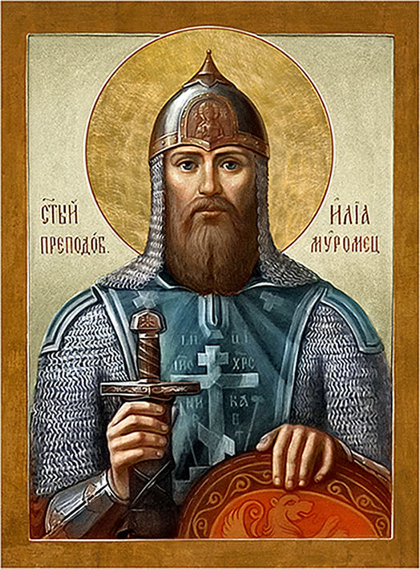
Кем в действительности был Илья Муромец?
Если предположить, что Илья Муромец существовал в реальной жизни, почему он неожиданно оставил ратную жизнь и ушел в монастырь? Какие причины заставили богатыря никогда больше не брать в руки меч?
Долгое время доказательствами существования Ильи Муромца были только догадки. Летописи и другие исторические документы ни одним словом не упоминают о существовании легендарного богатыря. Оказывается, в 1718 году страшный пожар уничтожил все оригиналы книг Киево — Печерской лавры.
Единственное упоминание об Илье Муромце сохранилось в случайно уцелевших записях монаха Киево-Печерского монастыря Анастасия Кальнофойского. Они датированы XYII веком. И это первое достоверное упоминание о святом Илье Печерском. МОНАХ ЗАПИСАЛ: «В НАРОДЕ ЭТОГО СВЯТОГО СЧИТАЛИ БОГАТЫРЕМ И ВЕЛИКИМ ВОИНОМ, ОДНИМ СЛОВОМ ХРАБРЕЦОМ».
В XII веке Киевскую Русь разрывают междоусобицы. А с южных границ государству угрожает новый страшный враг — половцы. Это были невысокие ростом, желтокожие и очень жестокие кочевники. Они не строили городов и поселков, не вели хозяйство, а только убивали, грабили и угоняли пленных в рабство.
Обескровленная Русь была для них легкой добычей. Полчища половцев захватывают города и земли и быстро приближаются к Киеву. В этот угрожающий момент Киевский князь приглашает в город богатырей.
Кем в действительности были богатыри? Согласно народных представлений это были очень сильные мужчины, которые ездили на огромных лошадях и в руках держали тяжелое оружие, которое не в силах был поднять обычный смертный.
После нападения половцев в Киев начали съезжаться десятки таких богатырей. Среди них был и скромно одетый крестьянин очень мощного телосложения по имени Илья Муромец.

Slide 13
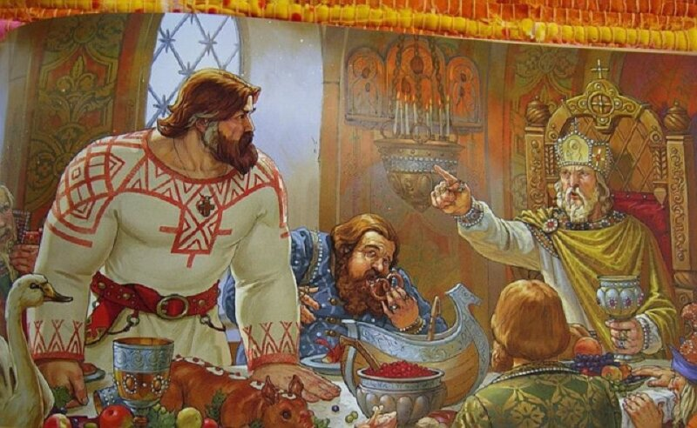
Но на самом деле Илья Муромец не мог встретиться во времени с князем Владимиром, т.к. жил на сто лет позже него.
Былины сдвинули во времени людей из двух эпох. В этом нет ничего странного. Ведь народные рассказы из поколения в поколение дополнялись новыми подробностями и персонажами. В былинах они часто перемешивались и свои героические поступки совершали вместе.
Три легендарных былинных богатыря: Илья Муромец, Добрыня Никитич и Алеша Попович никогда не могли встретиться друг с другом в реальном времени ибо их разделяет три столетия. Богатырь Добрыня Никитич жил в X веке и на самом деле был дядей князя Владимира Великого. Богатырь Алеша Попович дрался с чудищем — змеем в XI веке, а Илья Муромец защищал Русь в XII веке. Но кому из князей служил Илья?

Slide 14
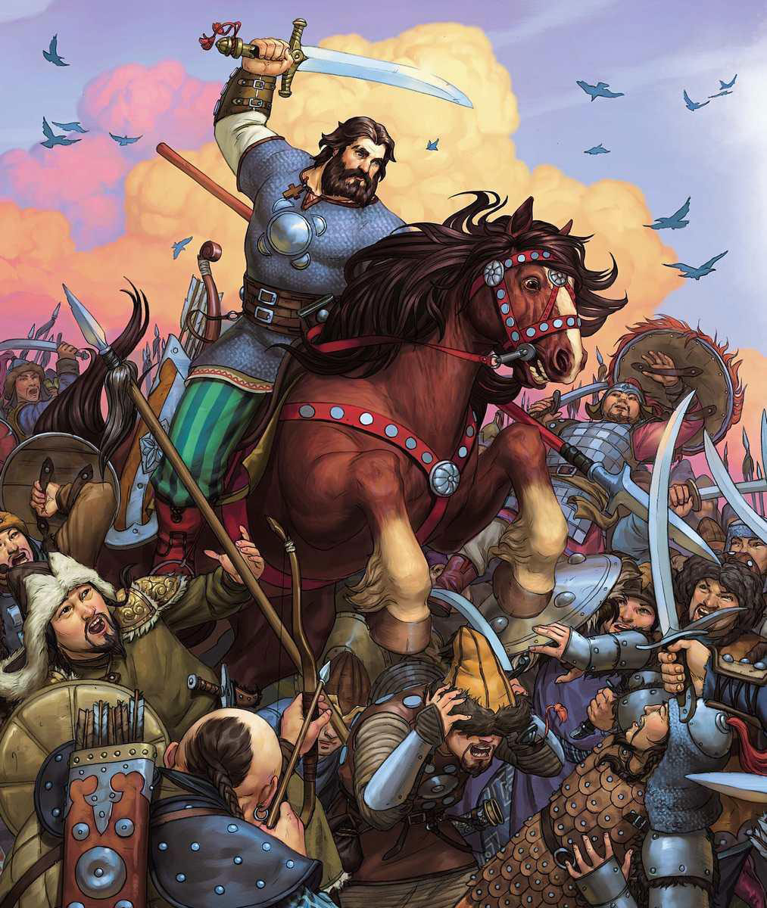
В военных походах прошло десять лет. Илья стал прославленным богатырем, о котором начали слагать легенды. Тем временем сам он не торопился исполнять обещание, которое дал своим исцелителям. Он не готов был уйти от мирской жизни в монастырь и считал, что впереди у него еще много ратных подвигов. Но воевать ему оставалось недолго.
В 1185 году сын Святослава князь Игорь собирает свою дружину в поход на половцев. Семь тысяч русских воинов, возглавляемых Игорем, идут просто в сердце половецкой земли. Тогда они еще не знали, что этот поход закончится для них поражением, самым жестоким в истории Киевской Руси.
Кочевников было столько, что пыль из-под копыт закрыла землю. Силы были неравными.
На Илью нападают сразу несколько кочевников. Тяжелый удар сбрасывает его с лошади. Половец заносит кривой ятаган над головой богатыря. Еще мгновение и все… И тут на Илью как бы снисходит прозрение. Только теперь, перед лицом смерти он вспомнил свое обещание искупить старый отцовский грех служением Богу. Илья Муромец мысленно просит старцев, исцеливших его, о помощи в последний раз. Если он выживет в этом бою, то больше никогда не возьмет в руки оружие. Илья Муромец в этой битве с половцами получил очень тяжелые ранения. И это стало причиной его отхода от ратных дел.
Илья уже не помнил, как верный конь вынес своего всадника с поля боя. А когда сознание вернулось ему, первое, что увидел Илья, были православные кресты на церкви Киево-Печерского монастыря.

Slide 15
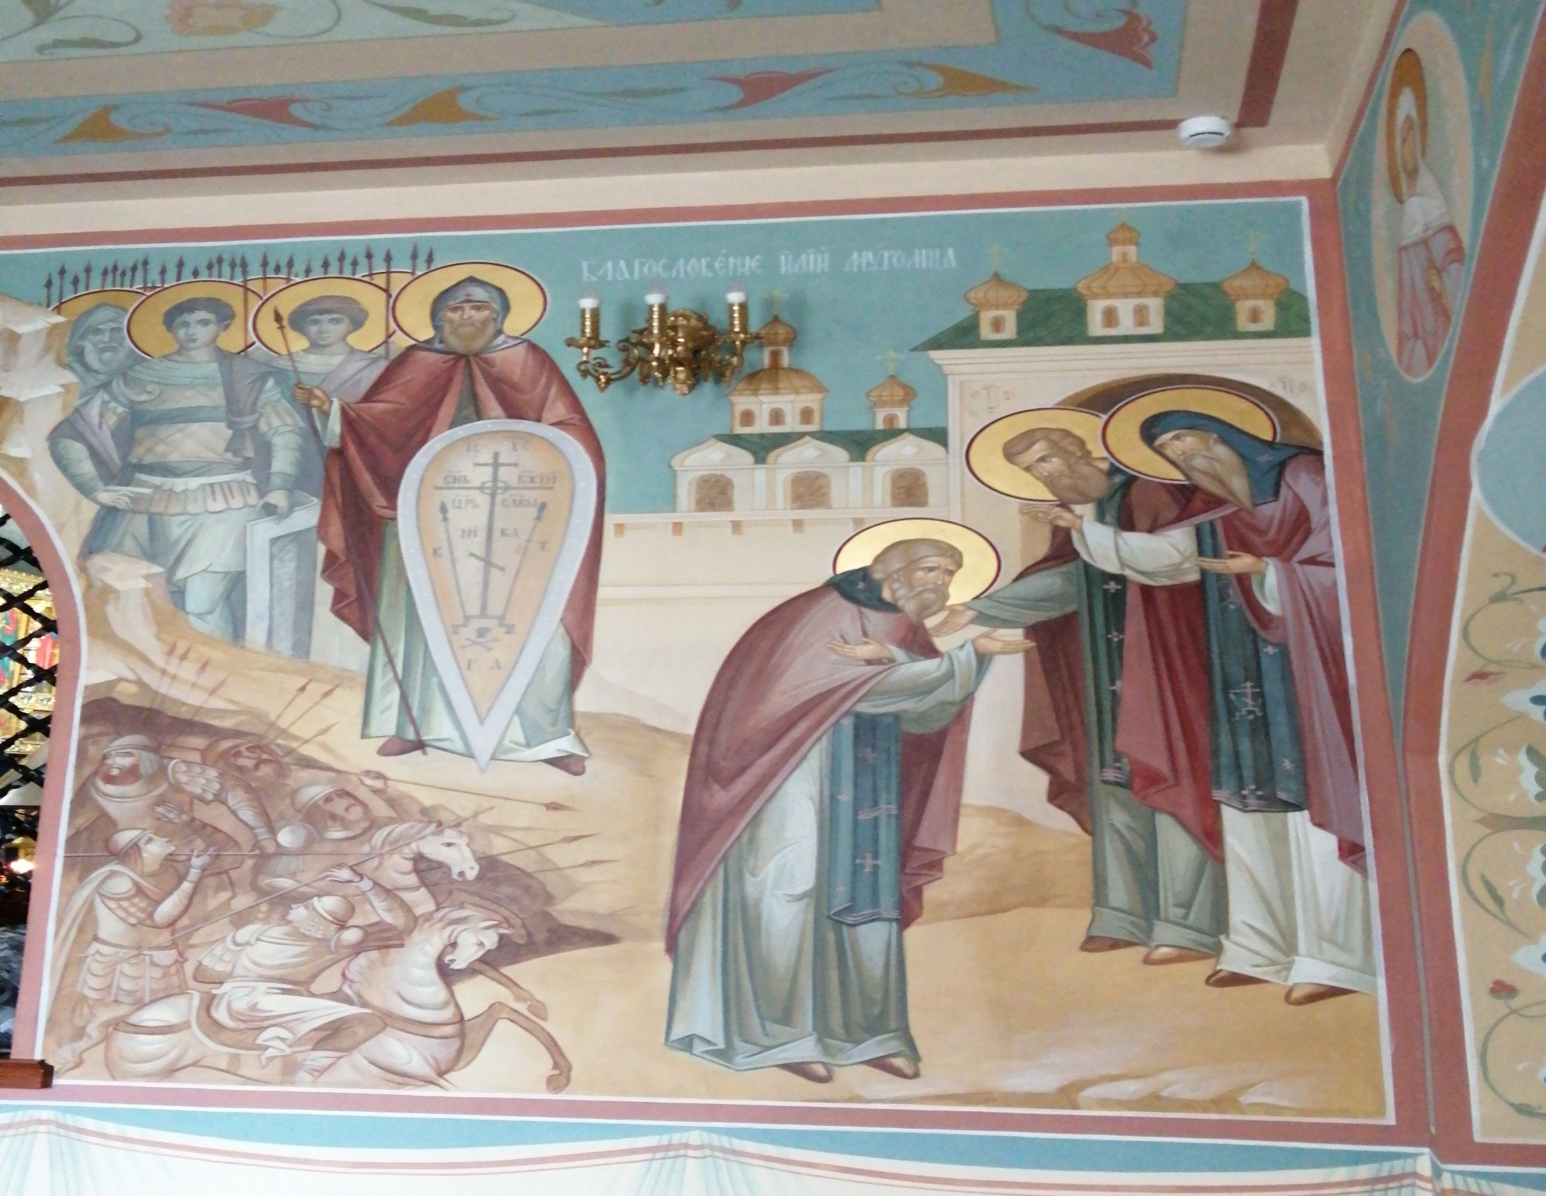
Благословение Ильи Муромца

Slide 16
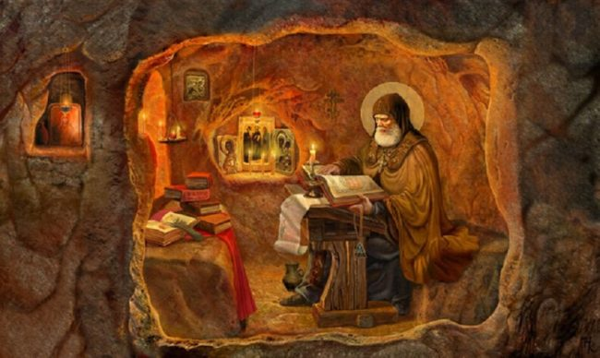
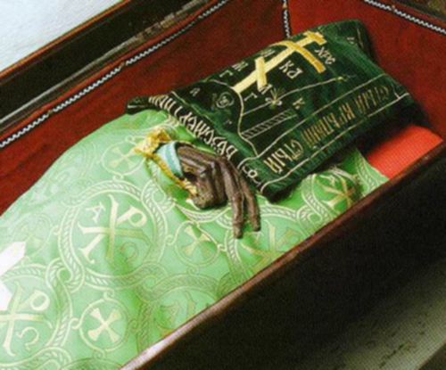
Как Илья Муромец стал Монахом
К стенам Киево-Печерской Лавры на лошади приехал израненный мужчина лет сорока. Возле стен монастыря он расседлал и отпустил коня, а затем снял с себя доспехи. В Лавре богатыря принял иегумен Василий который надеялся, что Илья Муромец поможет монахам защищать Лавру от частых набегов. Поэтому иегумен разрешает Илье взять с собой в келью меч.
Но Муромец сразу говорит монахам, что больше он никогда не возьмет в руки меч, никогда и никого не станет убивать, а будет исполнять обет, который когда-то дал святым старцам.
ОН ПРИНЯЛ ПОСТРИГ В ЧЕСТЬ ПРОРОКА ИЛЬИ. В КЕЛЬЕ ВЕЛ АСКЕТИЧЕСКИЙ ОБРАЗ ЖИЗНИ И НИ С КЕМ НЕ ОБЩАЛСЯ.
В рукописи XYII века были найдены воспоминания о необычайном смирении бывшего богатыря. За время пребывания в монастыре к нему пришел дар предвидения и исцеления. Но довелось ли Илье умереть в мире и молитве? Летописные источники утверждают, что нет.
В 1203 году в Киев ворвались полчища князя Рюрика Ростиславовича. Для того, чтобы изгнать из города своего племянника, князь привел с собой жадных к грабежам и разбою половцев, а после осады отдал им Киев на растерзание.
Половцы сожгли Подол, ограбили Софию Киевскую и Десятинную церковь и уничтожили всех монахов, священников и мирное население. А потом подошли к воротам Киево-Печерской Лавры.

Slide 17
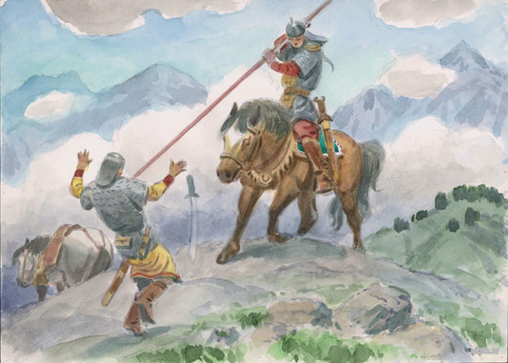
К бою с ними встали все, кто был в монастыре. Единственный, кто не вышел со всеми, был инок Илья который дал обет никогда не брать в руки оружие. Муромец выходит с кельи, готовый склонить голову перед мечом половца. Но неожиданно он видит иегумена Василия, который в руках держит икону. С ней он медленно идет через поле битвы навстречу врагу. А потом Илья увидел, как иегумен упал, а разбитая икона стала красной от крови. И тогда иегумен Илья в последний раз нарушает обещание. Он поднимает меч чтобы, как когда-то, одним ударом снести головы врагам но неожиданно чувствует сильнейшую слабость в ногах. Он не может сделать ни одного шага. Окруженный врагами, Муромец собрал последние силы, но стать на ноги он уже не смог, а только почувствовал, как его ударило вражеское копье.
В тот день все монахи Киево-Печерской Лавры приняли мученическую смерть. Среди них был и инок Илья.

Slide 18
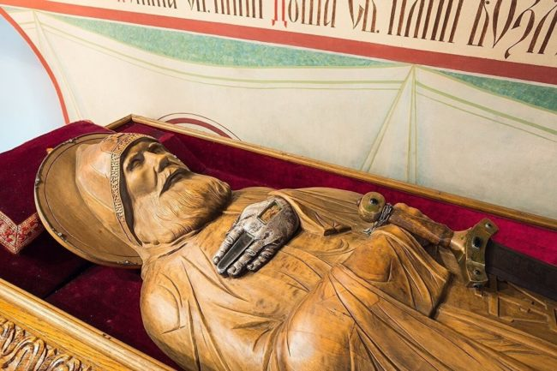
Исследования учёных
В 1990 году группа киевских ученых получила беспрецедентную возможность. Им поручили исследовать святые Киево-Печерские мощи. Эти тела хранились нетленными на протяжении почти тысячи лет в пещерах Лавры. Люди, которые приходят в эти пещеры, убеждены, что эти мощи обладают бесценным даром исцеления. Но кем они были в реальной жизни и откуда получили такую силу?
Специалисты посетили ближние пещеры Лавры и там провели полную экспертизу пятидесяти четырех тел. Среди них были исследованы и мощи преподобного Ильи Муромца. Результаты несказанно удивили и просто поразили. «ЭТО БЫЛ ВЫСОКИЙ СИЛЬНЫЙ МУЖЧИНА, КОТОРЫЙ УМЕР В ВОЗРАСТЕ 45 — 55 ЛЕТ. ОН БЫЛ ВЫСОТОЙ ОДИН МЕТР СЕМЬДЕСЯТ СЕМЬ САНТИМЕТРОВ.»

Slide 19
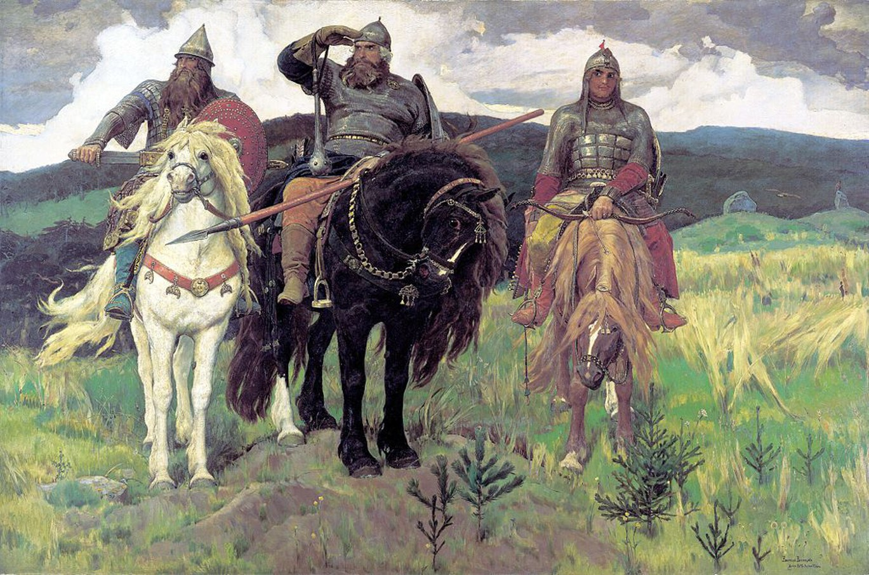
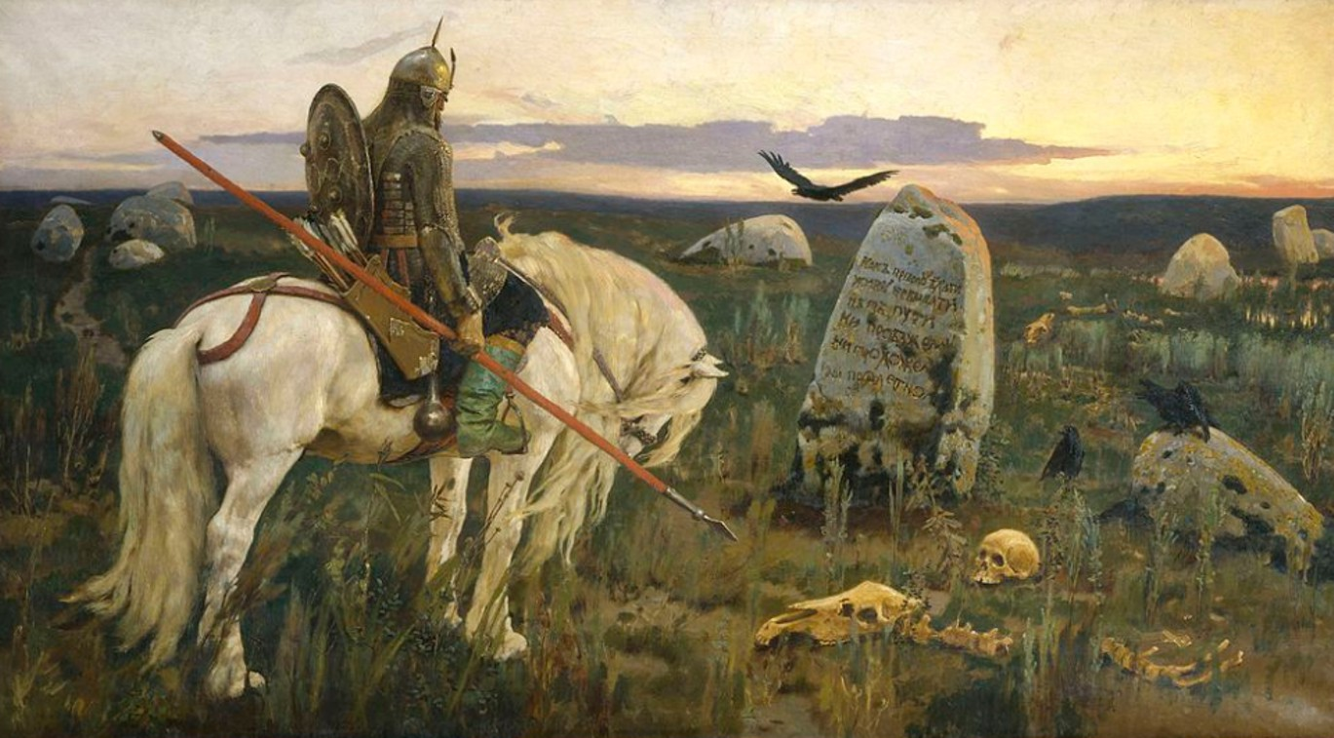
На картинах русских художников
Илью Муромца не раз изображали и художники, и иллюстраторы: Николай Рерих и Василий Верещагин, Константин Васильев и Николай Кочергин. Главное во всех образах — недюжинная сила русского богатыря.
Наиболее часто к былинному сюжету обращался Виктор Васнецов. Илья на картине «Богатыри» — образ собирательный. Во время работы над полотном, прообразами становились то крестьянин Владимирской губернии Иван Петров, то кузнец, то извозчик, которого художник случайно встретил в Москве и уговорил позировать.
Картина Васнецова «Витязь на распутье» появилась под впечатлением былины «Илья Муромец и разбойники», над образом художник работал на протяжении десяти лет и написал два полотна: в 1877 и в 1882 году. Изначально богатырь был повернут лицом к зрителю, в окончательном варианте мы видим уже лишь понурые плечи и опущенную голову богатыря, в размышлениях взирающего на камень.

Slide 20
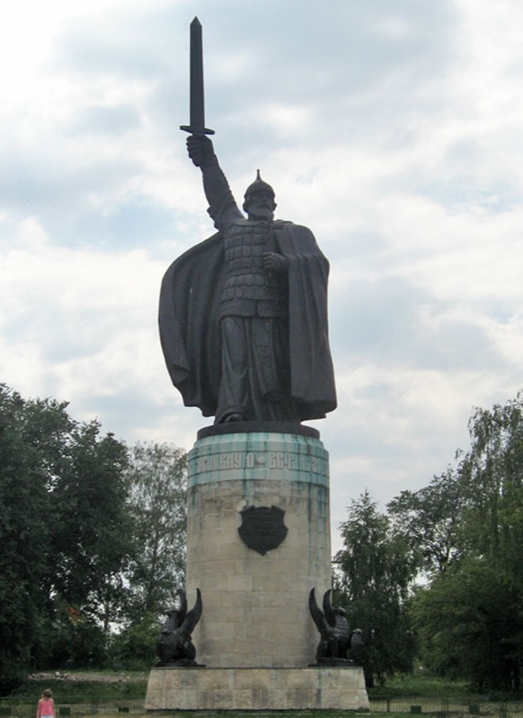
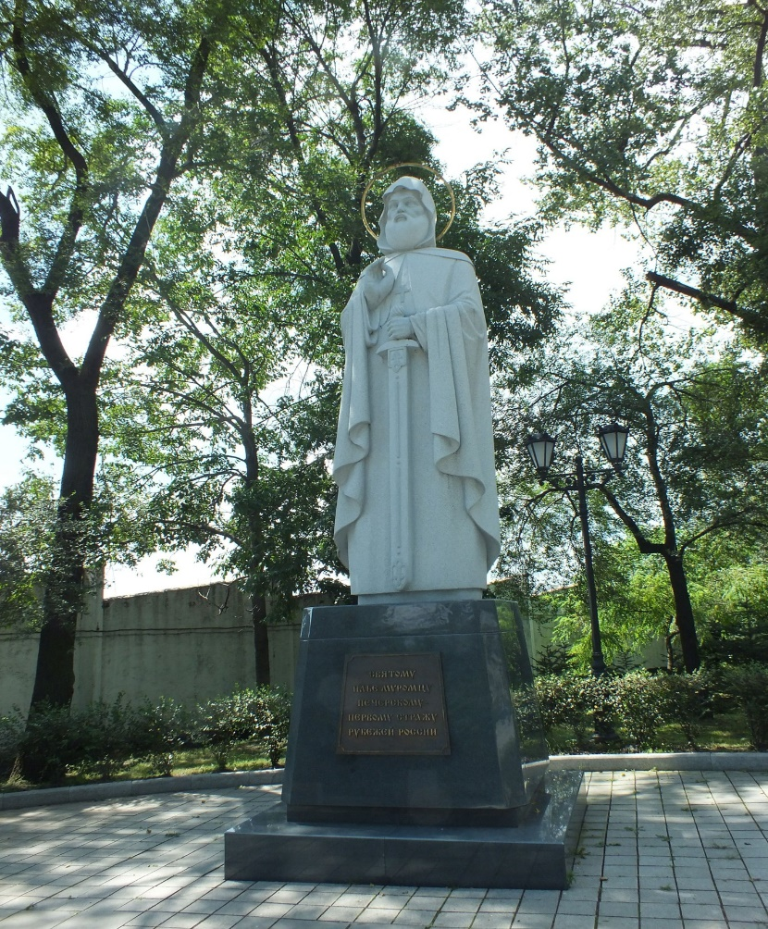
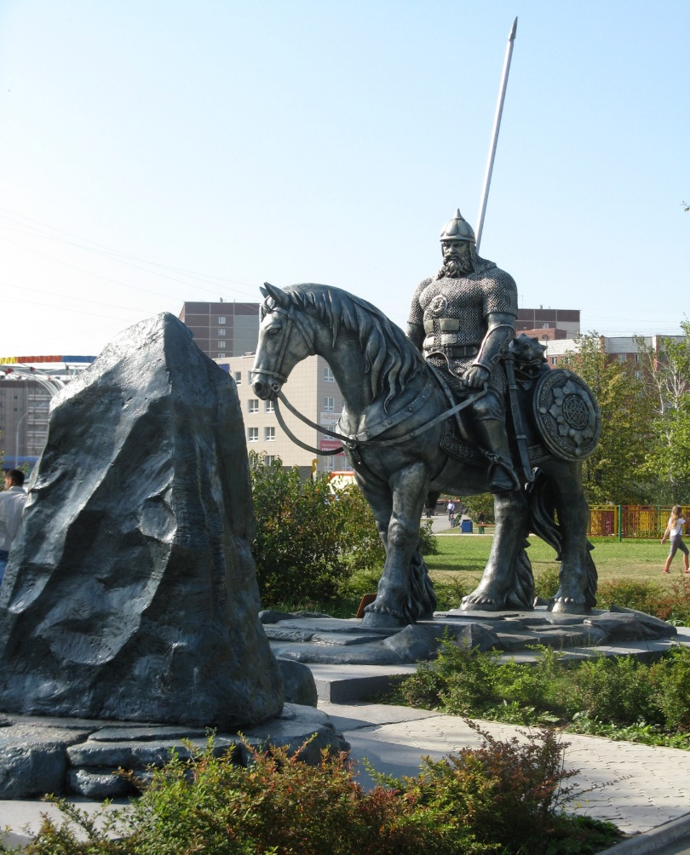
Памятники архитектуры
Хоть и минули века с описанных народным эпосом событий, но образ былинного героя не теряет свою актуальность. В 1999 году на берегу Оки в городе Муроме установлен памятник Илье Муромцу. Известный скульптор Вячеслав Клыков соединил в бронзе образ богатыря и монаха. Под богатырской кольчугой — монашеское одеяние, в одной руке меч, а в другой — православный крест.
Памятники Илье Муромцу есть также во Владивостоке, Екатеринбурге, Ижевске.

Slide 21
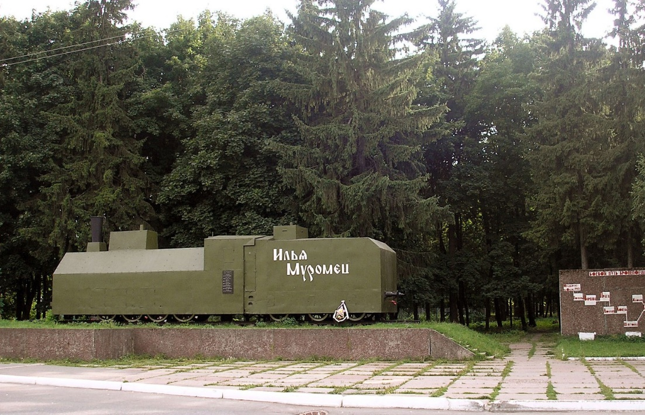
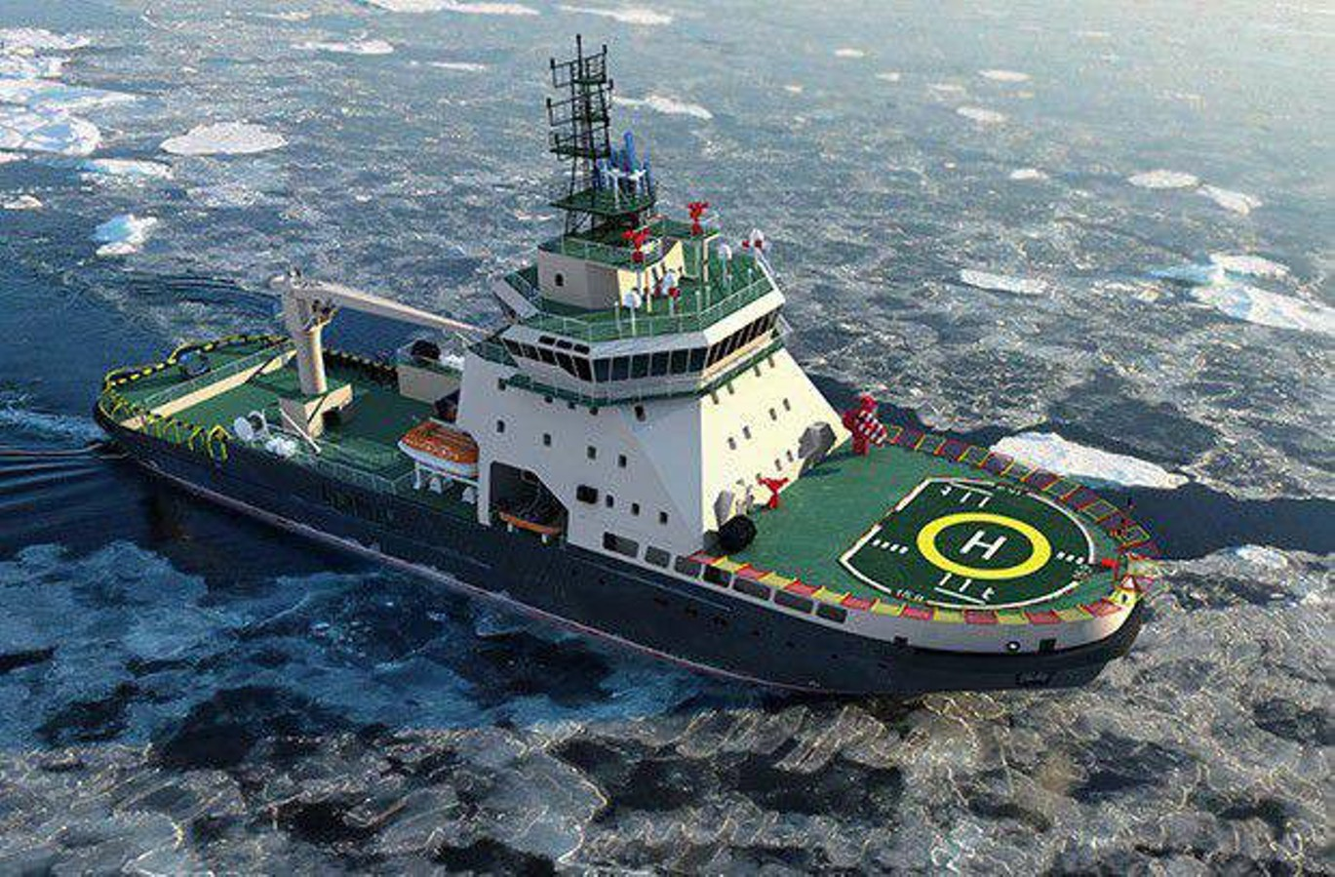
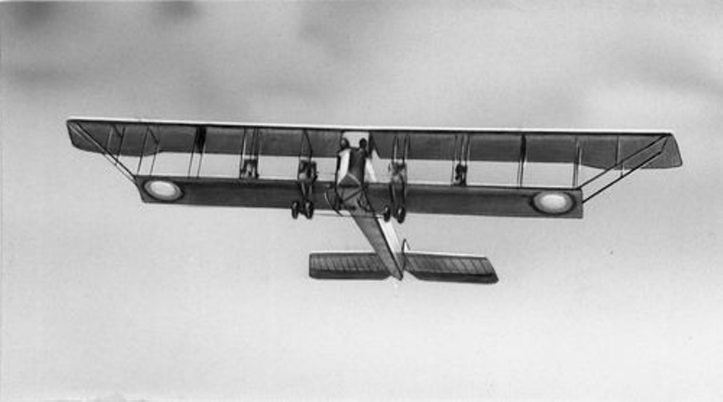
В небесах, на земле и на море
В честь Ильи Муромца называли корабли, самолеты, поезда, автомобиль и даже танк. В 1913 году первый серийный многомоторный бомбардировщик, получил это гордое имя за небывалую для того времени грузоподъемность.
Первая в мире эскадра бомбардировщиков «Илья Муромец» принимала участие в Первой мировой войне.
Бронепоезд «Илья Муромец» был подарен фронту в начале Великой Отечественной войны железнодорожниками Муромского узла. В 1971 году бронепоезд стал военным памятником, он установлен в Муроме.
В Санкт-Петербурге в 2017 году построен ледокол, названный в честь богатыря - «Илья Муромец».

Slide 22
Вывод
Изучив биографию Ильи Муромца как былинного героя - богатыря, исторические факты и исследования ученых я пришла к заключению, что воин Илья Муромец и святой преподобный Илья Муромец это один и тот же человек. Он прожил свою недолгую и нелёгкую жизнь в вечной борьбе, сначала с детским недугом – параличом, затем с врагами нападающими на русскую землю. Уйдя в монастырь и приняв монашеский постриг Илья Муромец всё таки принял смерть от рук половцев, до конца защищая свою родину.
Илья Муромец служит примером нашему поколению.

